Slide 1

坚持
救恩论：上帝的救赎计划
Dr. Rick Griffith • 新加坡神学院
BibleStudyDownloads.org

Slide 2

所有的真基督徒会终生与基督同行吗﹖
换句话说，所有基督徒一定會在信心中坚忍到底，还是有时候会疏离失丧？
這問題的關鍵是甚麼﹖

Slide 3

有人喜爱跑步。

Slide 4
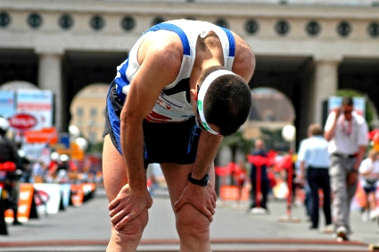
有人放弃。

Slide 5

基督徒的生活是一场赛跑

Slide 6

有些人跑得很好，但是…

Slide 7
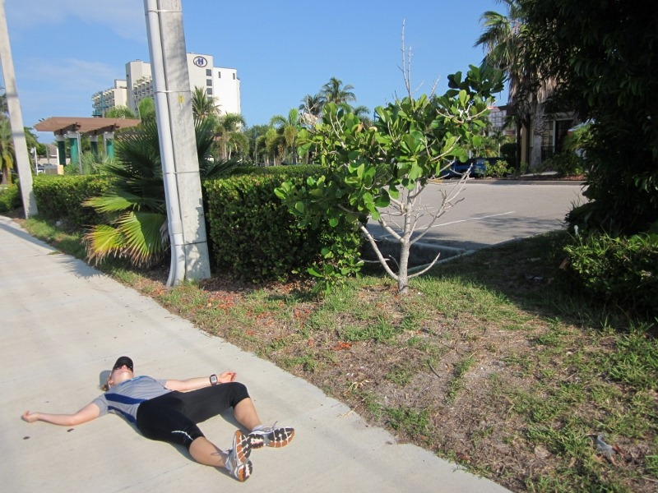
有人退出了基督徒的赛跑

Slide 8

”他们曾经在这里"
• 离婚
• 大学时代的怀疑
• 同居
• 分居

Slide 9

你会与基督一起跑多久?

Slide 10
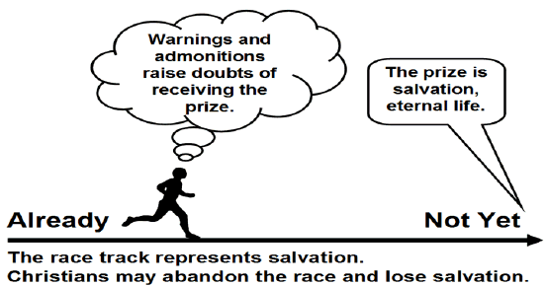
希伯来书6:4-8
的阿米念主义观点
Bob Deffinbaugh, “13.‘奶品皇后’还是‘牛排啤酒’(希伯来书 6:4-8)"
https://bible.org/seriespage/13-dairy-queen-or-steak-and-ale-hebrews-64-8
警告与劝诫提出了对获得奖赏的质疑。
奖赏就是
救恩，永生。
已经完成
还未完成
赛跑的跑道代表救恩。基督徒可能会放弃赛跑而失去救恩。
Notes:
The Arminian View
Summary: A Christian may turn away from his faith and thus may lose his salvation.
Main elements:
Those warned are genuine believers.
Future salvation is not assured (no eternal security).
The warning concerns eternal judgment (hell).
Positive aspects:
It appears to take the description of those warned at face value.
It appears to take the warnings literally.
Concerns:
It contradicts the doctrine of eternal security and raises doubt as to the certainty of one attaining salvation.
Bob Deffinbaugh, "13. Dairy Queen or Steak and Ale (Hebrews 6:4-8)"
https://bible.org/seriespage/13-dairy-queen-or-steak-and-ale-hebrews-64-8

Slide 11
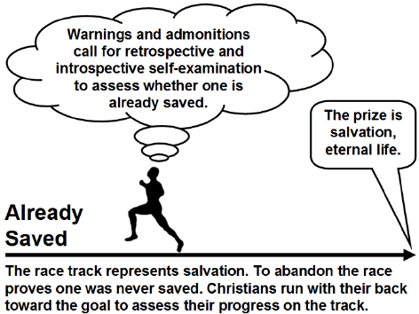
宗教改改 (加尔文主义) 观点
警告和劝诫唤起往昔追忆和自我省察来评估一个人是否
已经得救。
奖赏就是
救恩，永生。
已经得救
赛跑代表救恩。一个人放弃比赛说明他从来没有得救. 基督徒背对跑向目标来评估他们在赛道上的进程。
Notes:
The Calvinistic View
Summary: If an apparent Christian apostatizes (falls away by denying the faith), then we know he was never really saved in the first place.
Main elements:
Those warned and disciplined are not true believers.
Only an unbeliever can apostatize or fall away from the faith.
The warning of eternal judgment is for unbelievers.
Positive aspects:
It is consistent with the doctrine of eternal security.
It means that a Christian can never lose his faith.
It takes the warning of judgment seriously (for unbelievers).
Difficulties:
Can those described in verses 4-5 really be unsaved?
The emphasis falls on unbelievers, rather than believers (to whom the author appears to have
consistently been speaking up to this point).
Does this view undermine the confidence and assurance of believers in their confession? Will true believers always be doubtful of their salvation?
Bob Deffinbaugh, "13. Dairy Queen or Steak and Ale (Hebrews 6:4-8)"
https://bible.org/seriespage/13-dairy-queen-or-steak-and-ale-hebrews-64-8

Slide 12
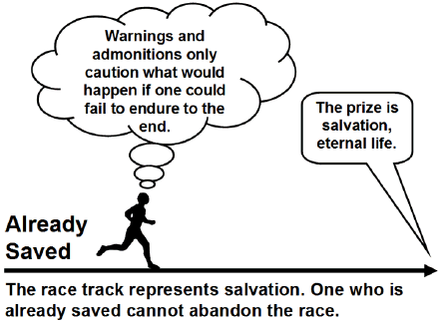
假设论
警告和劝诫只是提出假设，如果一个人没有坚持跑到终点会发生什么。
奖赏就是
救恩，永生。
已经得救
赛跑代表救恩。一个已经得救的人不可能放弃比赛。
Notes:
The Hypothetical View
Summary: If a believer could apostatize, he would be eternally doomed (which will never happen), and thus there is no reason to continue to dwell on the ABC's of the faith. This is the reason for moving from milk to meat.
Main elements:
It addresses believers hypothetically.
An apostate cannot be restored to salvation.
One should press on toward maturity.
Positive aspects:
It is consistent with the doctrine of eternal security.
It seeks to urge people on to maturity.
Difficulties:
It is only a theoretical view.
It doesn't mean what the text appears to say.
It undermines the warnings.
It is an inferior motivation for growth.
Bob Deffinbaugh, "13. Dairy Queen or Steak and Ale (Hebrews 6:4-8)"
https://bible.org/seriespage/13-dairy-queen-or-steak-and-ale-hebrews-64-8

Slide 13
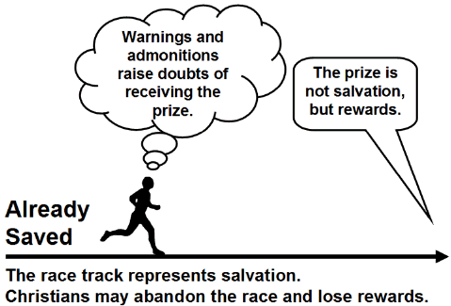
奖品失去论
警告与劝诫提出了对获得奖赏的怀疑。。
奖赏不是救恩，而是奖品。
已经得救
赛跑代表救恩。
基督徒可能会放弃赛跑而失去奖品。
Notes:
The Loss of Rewards View
Summary: A Christian may fall away and thus lose future rewards, as well as encounter severe discipline in this life.
Main elements:
Those warned are viewed as genuine Christians.
Future salvation is assured for every true believer.
The warnings concern future rewards and earthly discipline.
Positive aspects:
The warnings apply to Christians (just as the exhortations do).
The warnings are taken seriously, as a very real possibility.
This view undergirds assurance and confidence in one's confession.
Difficulties:
Is "earthly discipline" as severe as the description of the judgment on the one who falls away?
Is "earthly discipline" severe enough to match the description of judgment?
Bob Deffinbaugh, "13. Dairy Queen or Steak and Ale (Hebrews 6:4-8)"
https://bible.org/seriespage/13-dairy-queen-or-steak-and-ale-hebrews-64-8

Slide 14
生命失去论
(Randall Gleason & Rick Griffith所持有)
257
警告和劝诫敦促人同基督努力前行，否则他会物理死亡。
奖赏不是救恩，而是天国里的基业。
已经得救
赛跑代表救恩。
基督徒可能会放弃比赛而在今世丧生。
Notes:
The Loss of Life View (This is my view as I do not find the other four views satisfactory)
Summary: A Christian may fall away and thus lose future rewards, as well as encounter severe discipline in this life TO THE POINT OF GOD TAKING THEIR LIFE.
Main elements:
Those warned are viewed as genuine Christians.
Future salvation is assured for every true believer.
The warnings concern future rewards and earthly discipline.
Positive aspects:
The warnings apply to Christians (just as the exhortations do).
The warnings are taken seriously, as a very real possibility.
This view undergirds assurance and confidence in one's confession.
This takes the fire of Hebrews 10:27 in its normal sense of Jerusalem fires.
Difficulties:
This view seems to lack the deficiencies of the other views.

Slide 15
保罗和雅各布信心与行为
的对立立场
??
我们看定了：人称义是因著信，不在乎遵行律法。
(羅馬書 3:28)
这样看来，人称义是因著行为，不是单因著信。
(雅各書 2:24)
没有一人因行律法称义。
(加拉太書 2:16)
信心没有行为也是死的
(雅各 書 2:26)
??

Slide 16
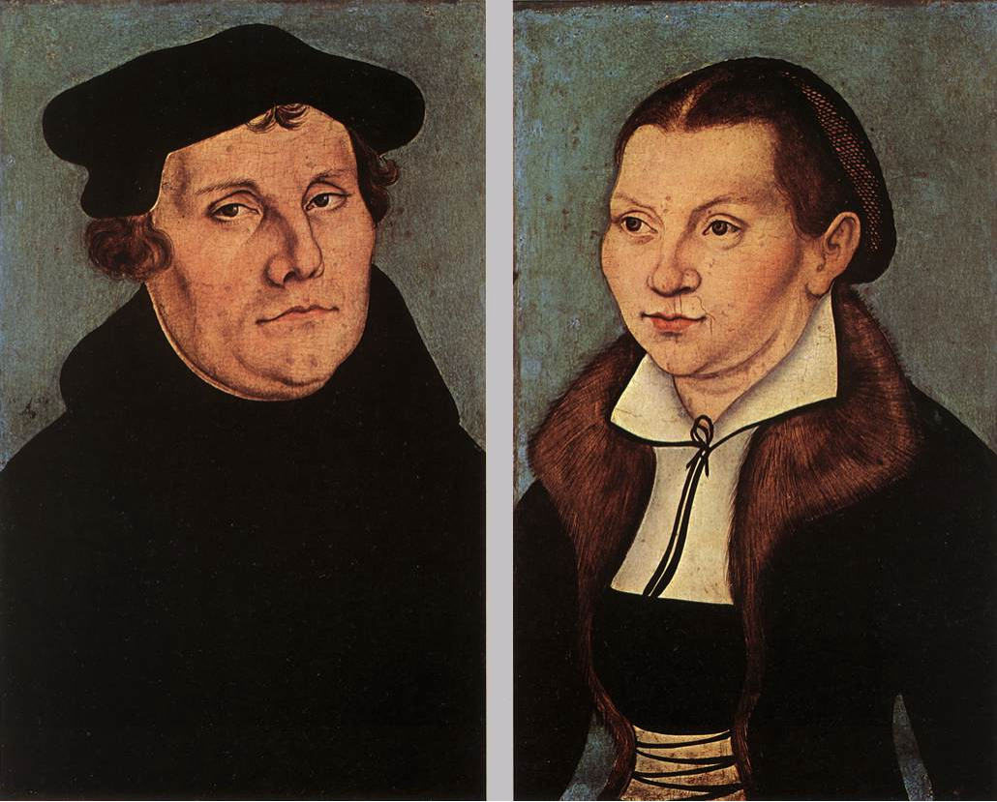
马丁路德和雅各布书
雅各布与保罗的观点有抵触
雅各布书是一堆杂草
雅各布书不应该在圣经里

Slide 17
两种和解罗马书三章
和雅各布书二章
1. 雅各寫這本書是為了批評保羅對於信心的教導
2. 雅各寫信前保羅還沒開始他的寫作生涯
* 有些學者(Davids, Adamson, Hiebert, and Kristemaker) 認為雅各書是一本早期作品。 而且大部份的資料或許是從一些口傳傳統得來的而不是屬於新約書卷的﹐ 因此他們認為雅各書的主題是關於倫理而並非是關於神學。 另有一派的學者認為雅各書是晚期作品﹐也有另一派的學者認為雅各書有兩個階段的發展進程。

Slide 18
2:14-26 的概括
2:14-26 信心與行為 : 神學一致性
2:14-18 雅各所關注的 : 有行為的信心
2:19-26 三個比喻: 魔鬼﹐亞伯拉罕和喇合
雅各向他們詳述真愛的表現 ﹐並且要他們實踐他們的信心﹐就是接着實際和切實的方法來幫助那些有需要的人。 雅各也藉着一些好行為的例子來向他們表達真信心。那沒有行為的信心是空無價值的﹐並且是偽善的﹐无果效的和死的。

Slide 19
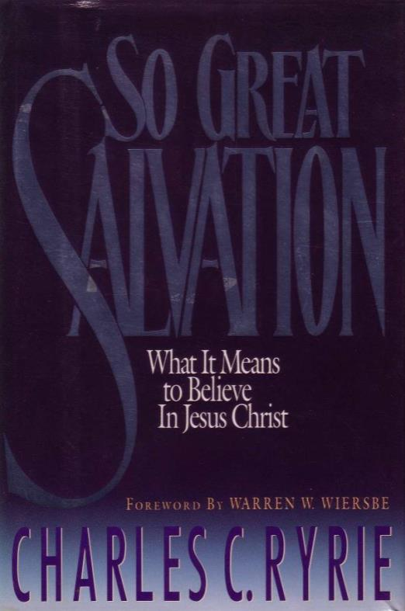
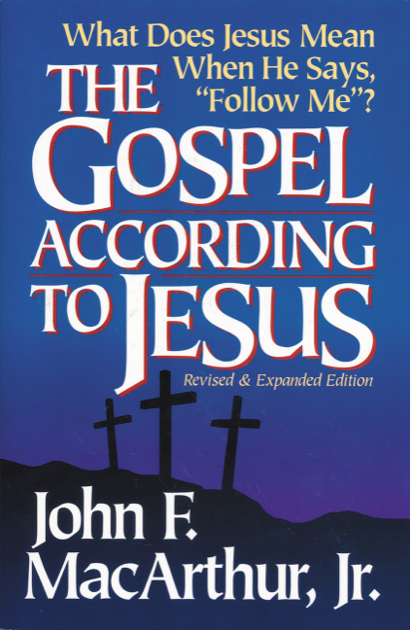
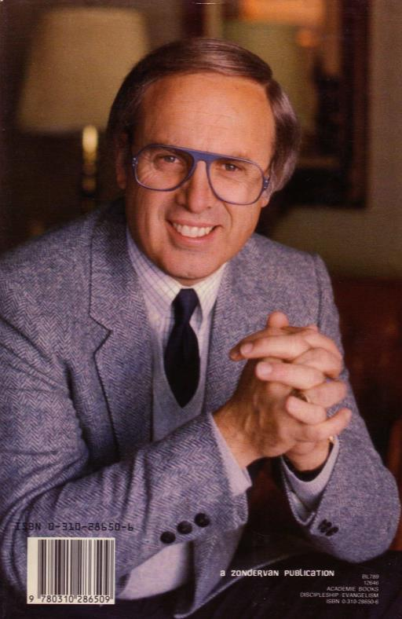

主权和救恩的辩论
接受基督為 …
救主與生命之主
救主之後作生命之主
仅是救主
救恩何等美妙
完全免費的﹗

Slide 20
既然我们都因信称义﹐ 那行为扮演什么角色﹖
保罗问的问题是﹕我们怎样经历救恩﹖
唯独信心
(罗 3:28)
单纯的信心
雅各布回答另一个问题: 如何验证那真实和能拯救人的信心﹖
凭着信心的果子
(雅2:14-26)
单纯的信心透过行为自我展现

Slide 21
罗马书对比雅各布书
272
書卷
羅馬書
雅各書
作者
保羅
雅各
写作日期
主後26 年
主後44-48 年
稱義是一个
專門術語
非專門術語
在谁面前稱義
神(垂直方向)
人(水平方向)
信心是
救恩的开端
在获得救恩後取得
強調重点
信心
行為

Slide 22

雅各布书： 以不同角度看信心使人…
267
信心是籍着行為表達﹐因為信心。。。
在苦難中有喜樂 | 順服神的话语 | 避免偏袒 | 有行為 | 說話有智慧 | 謙卑 | 得勝
1:1-18 | 1:19-27 | 2:1-13 | 2:14-26 | 3 | 4:1-5:6 | 5:7-20
試探﹔試煉 | 聽﹔憤怒﹔順服﹔說話﹔憐憫﹔聖潔 | 歧视﹔世俗化﹔平等 | 彼此供應﹔確認 | 影響不驯服的人﹔使用智慧 | 爭執﹔批判﹔推测 | 受苦﹔禱告﹔对抗
耶路撒冷
主後44-47年

Slide 23
雅各布书2:14-26 的重点
真實的信心必定有行為﹗

Slide 24
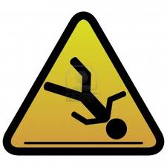
希伯来书的5项警告
40
管教的警告 (2:1-4)
失去基业警告 (3:7-19)
死亡警告 (6:4-8)
死亡警告 (10:26-31)
对漠不关心的警告 (12:14-29)
Notes:
Hebrews has some of the most severe warnings in the NT—so much so that they appear FIVE times in the letter!
----- Meeting Notes (18/5/16 10:28) -----
bbbbb

Slide 25

警告 1
离弃耶稣将带来管教 (2:1-4)。
Notes:
Of death…

Slide 26
警告 2
离弃耶稣使我们丧失未来的统管权(3:7-19)。
Notes:
Turning our backs on Christ disinherits us from our millennial reign with Christ.

Slide 27
警告3
拒绝基督将导致物理死亡 (6:4-8)。
Notes:
Christians who later reject Jesus can die before their time

Slide 28

不可能的事情 (希伯来书 6:4-6 CNV)
39
因为那些曾经蒙了光照，尝过属天的恩赐的滋味，与圣灵有分， ⁵ 并且尝过 神美善的道和来世的权能的人， ⁶ 如果偏离了正道，就不可能再使他们重新悔改了。因为他们亲自把 神的儿子再钉在十字架上，公然羞辱他。

Slide 29
警告4
故意犯罪将导致物理死亡 (10:26-31)。
Notes:
Christians with willful sin Jesus can die before their time

Slide 30
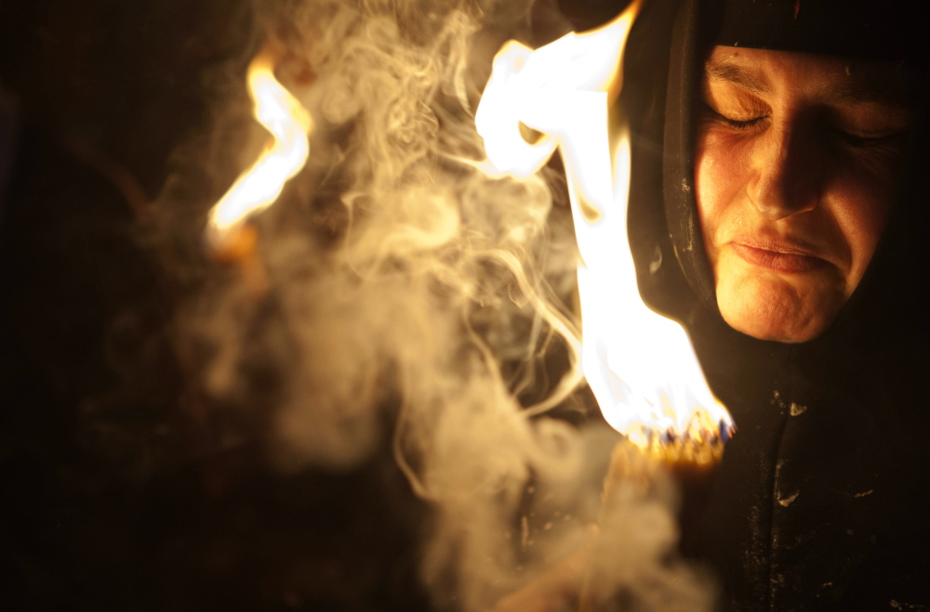
“²⁶…如果我们领受了真理的知识以后，还是故意犯罪，赎罪的祭品再没有了；
²⁷只好恐惧地等待着审判，和那快要吞灭众仇敌的烈火。"
(10:26-27 CNV).
39
这些人是
基督徒吗?
是!

Slide 31
为什么说是在警告信徒?
信中反复指出信是写给信徒的。
他们已经公开承认他们的希望在主里 (10:23)。
他们应该在信心中建立彼此(10:24-25)。
他们已经“接受了真理的知识” (10:26)。
作者也可能如此犯罪 (10:26)。
他们已经“成圣” (10:29)。
他们忠心地为耶稣受苦(10:32-34)。
他们在主里有信心(10:35)。
他们需要在信心里坚忍到底 (10:36)。
他们被视作“义人” (10:38)。

Slide 32
是否每个真基督徒在信心中至死坚忍?
48
是
否
改革宗
参与者
阿米念主义
叛教不可能发生
叛教导致丧失奖励
叛教导致丧失救恩
有永恒得救保障但是没有保证
有永恒得救保障且有保证
既没有永恒得救保障也没有保证

Slide 33
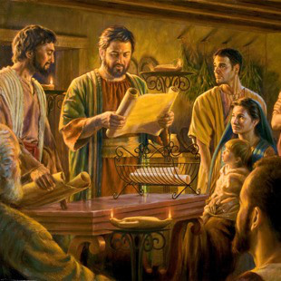
耶路撒冷的信徒
Notes:
The immediate historical situation of the Jewish rebellion against Rome argues that it refers to physical death in the fires of Jerusalem. Many Christians, of course, lived in Israel—like these Hebrew readers.

Slide 34

以色列
(主后67-68年)
耶路撒冷
Notes:
But the Jewish War forced all Jews to find refuge in Jerusalem

Slide 35

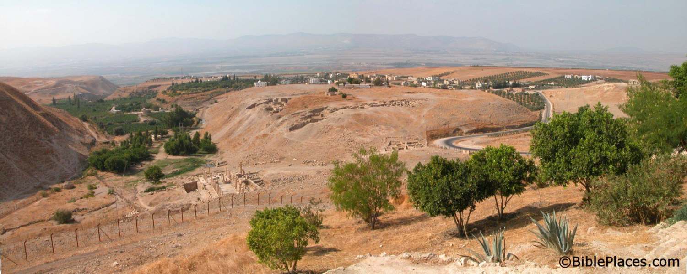
耶路撒冷的基督徒经历了什么?
一个启示告诉他们
到Pella寻求保护.
Pella
Jerusalem
Notes:
Todd Bolen: "Pella/Pehel is not mentioned explicitly in the Bible but it was prominent in biblical times. In the days of the judges, it led a rebellion against Egypt which was crushed by Pharaoh Seti I. In NT days, Pella was the site where Christians sought refuge during the Jewish Revolt against the Romans in 66-70 A.D. Eusebius records that the Jewish believers fled here in obedience to a revelation, which some correlate with Jesus' words in Matthew 24:16. This photo views the tell from the east. Several Byzantine churches have been excavated as well as a building believed to be a Late Bronze temple. The Jordan Rift and the mountains of Israel are visible in the background."

Slide 36
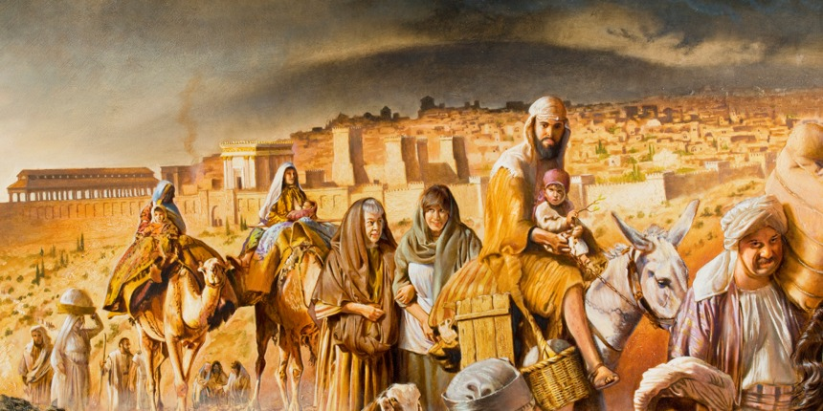
信徒离开了耶路撒冷
Notes:
The believers left Jerusalem before Rome destroyed it in AD 70.

Slide 37
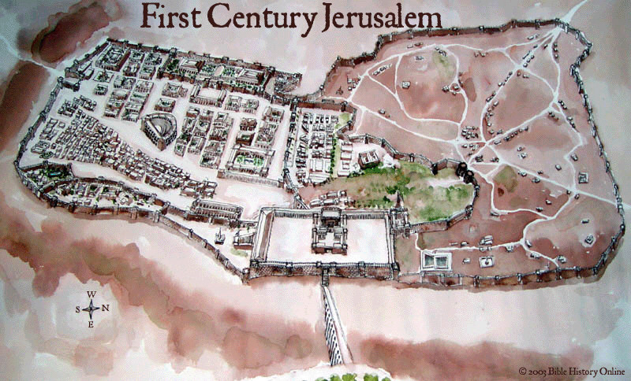

第一世纪的耶路撒冷
Notes:
No Christian was left in the city—but would these readers go with them?

Slide 38
烈 火
²⁶ 因 为 我 们 得 知 真 道 以 後 ，
若 故 意 犯 罪 ， 赎 罪 的 祭 就 再 没 有 了 ；²⁷ 惟 有 战 惧 等 候 审 判 和 那 烧 灭 众 敌 人 的 烈 火 。
(希伯来书 10:26-27）
地狱的烈火?
不, 来之耶路撒冷的
烈火!

Slide 39

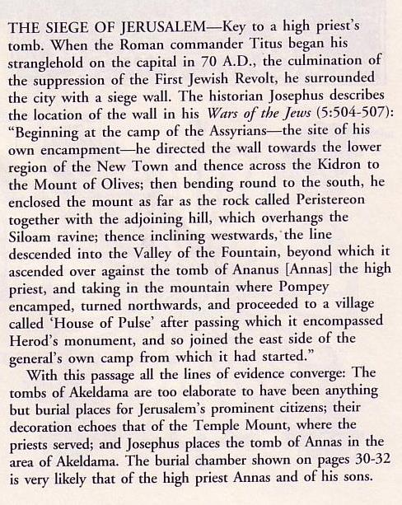
应用: “离开耶路撒冷"
"所以耶稣也是这样在城门外受苦，为的是要借着自己的血使人民成圣。"
(希伯来 13:12 CNV)
¹³ 那么，让我们也出到营外到他那里去，担当他的凌辱。“
(希伯来 13:13 CNV)
Leen & Kathleen Ritmeyer, "Akeldama: Potter's Field or High Priest's Tomb?" BAR 20 (Nov/Dec 94): 34
Notes:
The application to leave Jerusalem is in Hebrews 13.

Slide 40
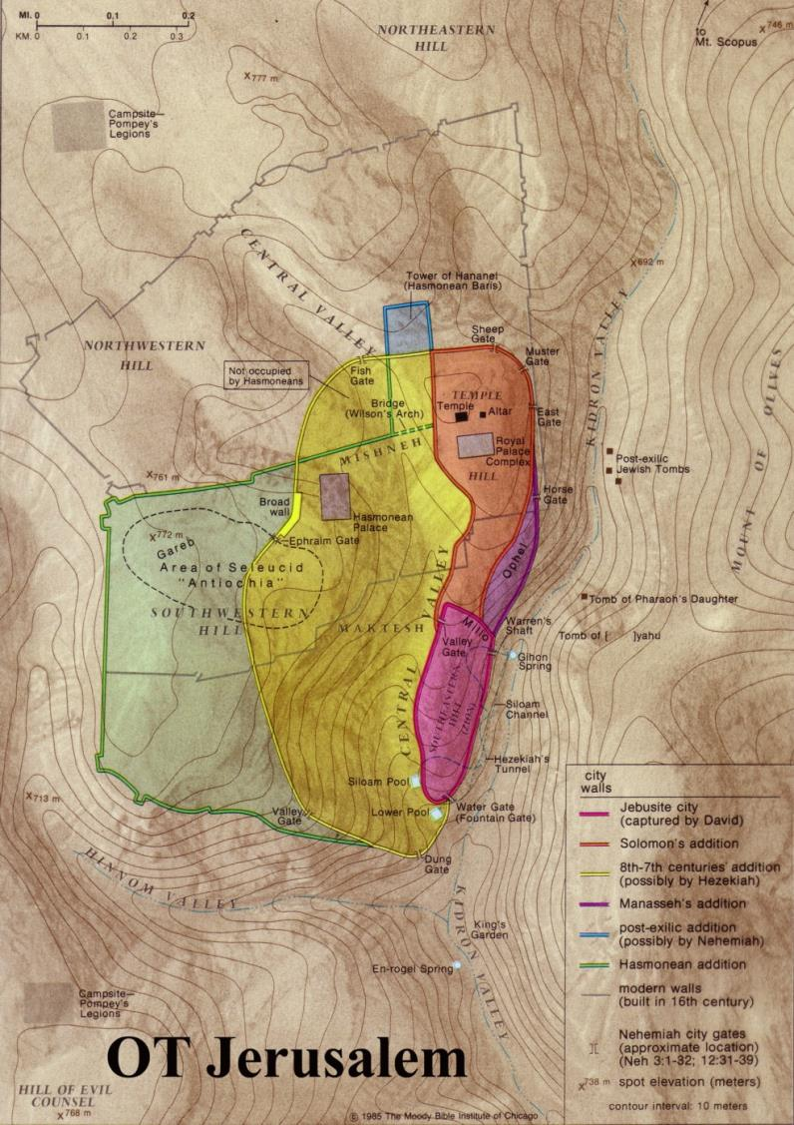
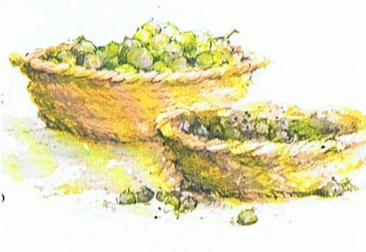
杰里迈亚书的应用: “离开耶路撒冷"
耶利米书 24 章将犹太人描述为两种无花果:
”坏无花果“是指拒绝服从神藉巴比伦人施行的管教的犹太人，他们背逆神而留在城里遭毁灭。
”好无花果“ 是指离开耶路撒冷城的犹太人，他们出去往巴比伦人之境而得以保全性命!
主后70年发生的事与此无异!
象征犹太人的无花果:
好
坏
巴比伦人之地
耶利米书24无花果的比喻
Notes:
Jeremiah 24 commanded a similar thing 600 years earlier.

Slide 41

旧约中的管教
Notes:
Death came to defiant believers in the OT, so discipline at least this severe would come to rejecting the Christ they knew (10:28-31).

Slide 42
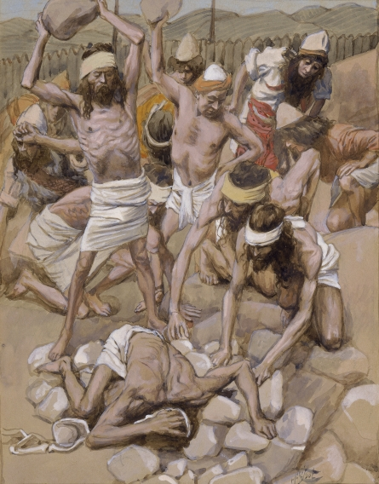
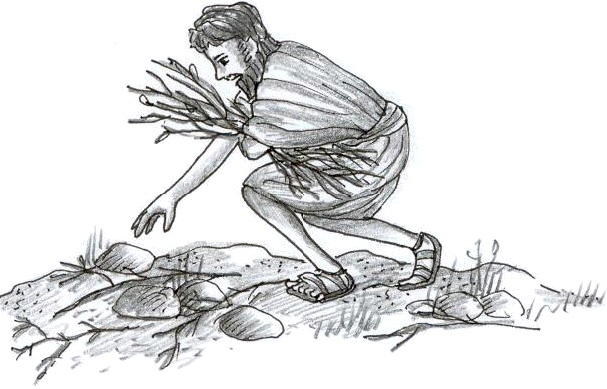
“任何人若拒绝遵循摩西的律法，凭两三个人的见证就不得怜恤而被处死。”
(希伯来书10:28; 民数记 15:30-36 NLT).
Notes:
Numbers 15:22-29 specifies sin offerings for Jewish believers who sinned unintentionally. But what should Israel do when God specifically told them not to work on the Sabbath on the penalty of death?
• Numbers 15:30-36 specifies death for capital crimes. Here was the case of intentional sin where a man caught in deliberate sin was stoned.

Slide 43
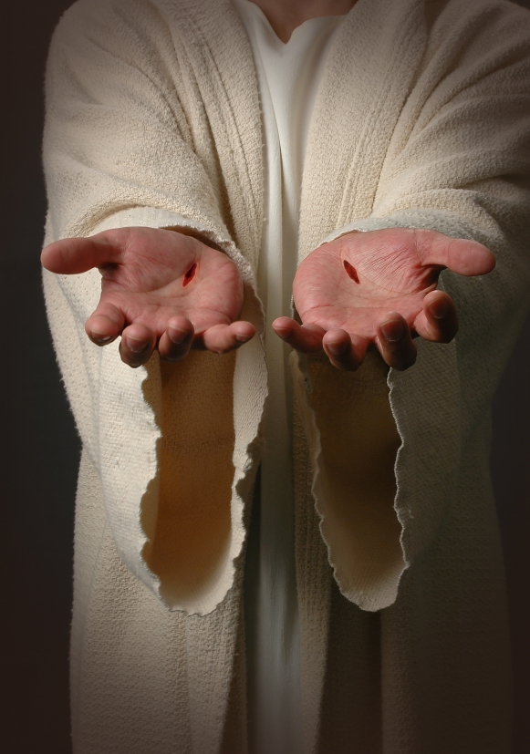
"何况是践踏 神的儿子，把那使他成圣的立约的血当作俗物，又侮辱施恩的圣灵的人，你们想想，他不是应该受更严厉的刑罚吗？"
(10:29 CNV).
Notes:
Isn't picking up sticks far less severe than a believer rejecting our Risen Lord Jesus?

Slide 44
比死更遭?
"这种属灵的背逆无疑会招致比摩西律法之下设定的死刑处罚更严厉地惩罚。但是作者并不是在指地狱。神施加在人身上的惩罚形式中有多种是比立即死亡更糟的。事实上，耶利米对施加于耶路撒冷的惩罚表示了不满 (耶利米哀歌4:6, 9)。有人可能也会想到扫罗王, 在他最后的日子里承受了那样的智力和情感上的混乱重担，以至于死亡对他来说是一种解脱。"
(Zane C. Hodges, BKC, 2:806)

Slide 45
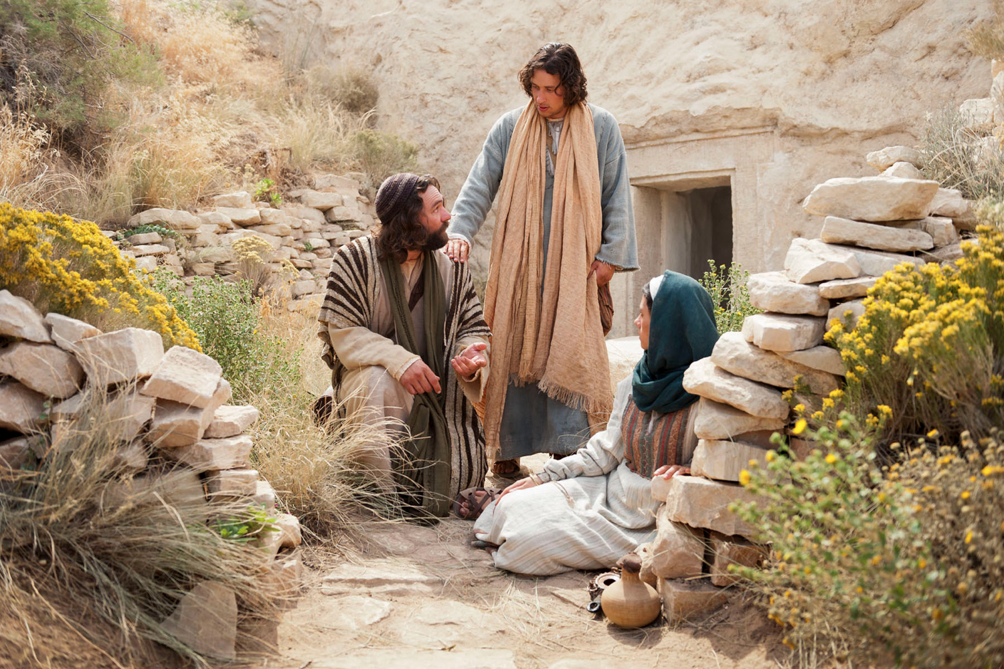
复活保守信徒
Notes:
Our holding to Christ's identity as resurrected high priest also keeps us from huge dilemmas. For one, it keeps God from having to discipline us severely as verses 30-31 say…

Slide 46
"因为我们知道谁说过：
'伸冤在我，我必报应。'
又说：
'主必定审判他自己的子民。'
³¹落在永活的 神手里，真是可怕的。'
(希伯来书10:30-31 CNV).

Slide 47
对一些警告性的经节的观点
266c
作者藉着这些经文
向哪类犹太人说话呢?
假信徒 | 前任信徒 | 世俗的信徒
那些不是真正的信徒。 | 没有看到和了解到 “基督是首位，尊贵与崇高” 而犯罪的基督徒。 | 没有看到和了解到 “基督是首位，尊贵与崇高” 而犯罪的基督徒。

Slide 48
对一些警告性的经节的观点
266c
他们被惩罚的性质是什么呢?
假信徒 | 前任信徒 | 世俗的信徒
从未获得拯救 | 失去了拯救 | 失去了赏赐

Slide 49
对一些警告性的经节的观点
266c
其结果是什么样的呢?
假信徒 | 前任信徒 | 世俗的信徒
地狱 | 地狱 | 神性的处罚

Slide 50
对一些警告性的经节的观点
266c
有那个神学看法相信以下的观点?
假信徒 | 前任信徒 | 世俗的信徒
改革宗 | 阿米念 | 参与者

Slide 51
对一些警告性的经节的观点
266c
观点或论点的长处
假信徒 | 前任信徒 | 世俗的信徒
表明地狱的去向 | 表明地狱的去向 | 将得到“失去奖赏”的审判

Slide 52
对一些警告性的经节的观点
266c
观点或论点的短处
假信徒 | 前任信徒 | 世俗的信徒
连贯性地叙述读者为真正的基督徒。 | “暂时的得救保障”与新约神学教导里面关于“藉着神的恩典得称为义”有冲突。 | 来10:26 指的是审判人而不是人的行为。

Slide 53

犹太反抗战争 (主后 66-73 年)
93
该撒利亚(Caesarea)的污辱
耶路撒冷反抗
在殿宇为尼罗(Nero) 献祭的习俗停止了
罗马派出费士巴西安 (Vespasian)
尼罗(Nero)逝世
耶路撒冷被提多[Titus]袭击(四月-九月 主后70年)
该撒利亚
耶路撒冷

Slide 54
袭击耶路撒冷之墙(主后70年)
袭击之墙
耶路撒冷之袭击:跟一位高祭司的墓地有关键。当罗马将军提多,于主后70年,开始袭击首都时；当时的情况可说是镇压首次犹太起义的高潮，提多建城墙把耶路撒冷围绕封闭。历史家约瑟夫思在他所写的书<犹太战争>(5:504-507)内叙述墙的建造过程和方向是从亚述营地开始。这营地也是提多本人的战营。经过橄榄山，伯立士特雷安岩石，亚娜士纪念塔，伯恩百部队营地，帕儿史家之村，希律王纪念塔 ，
再回到亚述营地。”
橄榄山
殿宇山
汲沦溪
伯立士特雷安岩石
亚述营地
亚娜士纪念塔
希律王纪念塔
蛇池塘
伯恩百
部队营地
帕儿史家之村
摘取于:Leen & Kathleen Ritmeyer, “Akeldama: Potter’s Field or High Priest’s Tomb?” BAR 20 (Nov/Dec 94): 34
Notes:
耶路撒冷之袭击:跟一位高祭司的墓地有关键。当罗马将军提多,于主后70年,开始袭击首都时；当时的情况可说是镇压首次犹太起义的高潮，提多建城墙把耶路撒冷围绕封闭。历史家约瑟夫思在他所写的书<犹太战争>(5:504-507)内叙述墙的建造过程和方向是从亚述营地开始。这营地也是提多本人的战营。经过橄榄山， 伯立士特雷安岩石， 亚娜士纪念塔， 伯恩百部队营地， 帕儿史家之村， 希律王纪念塔 ，再回到亚述营地。”

Slide 55
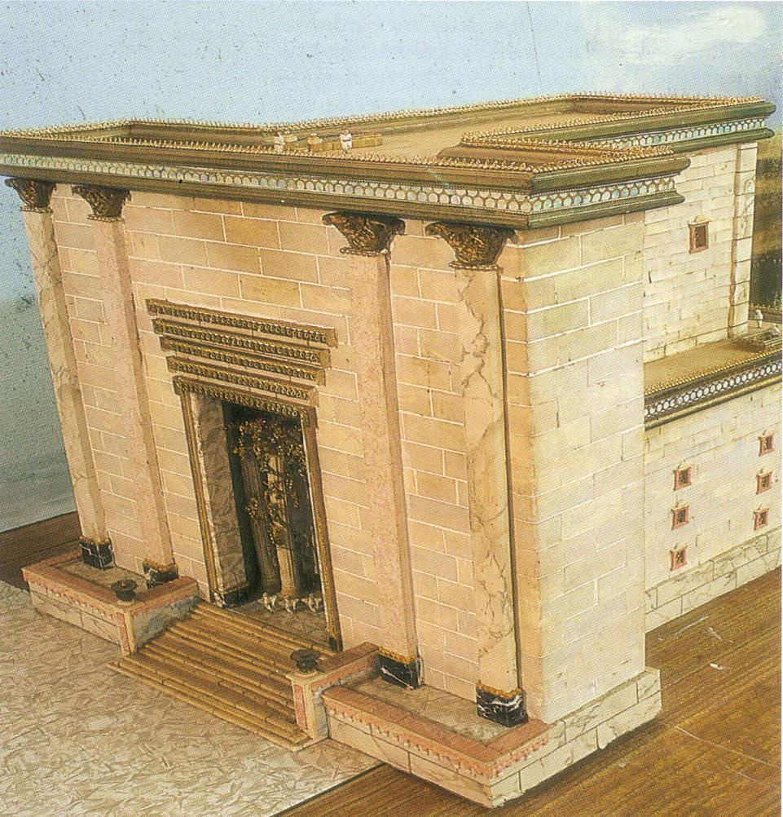
殿宇圣所

Slide 56
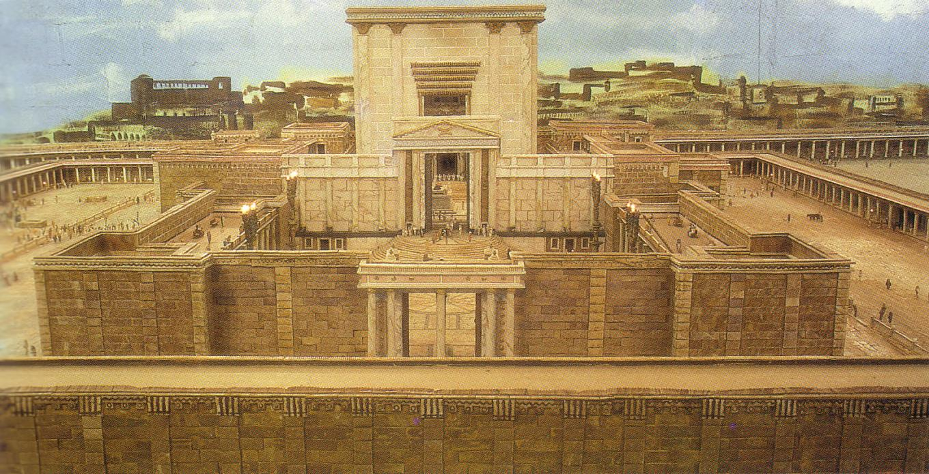
殿宇的东部

Slide 57
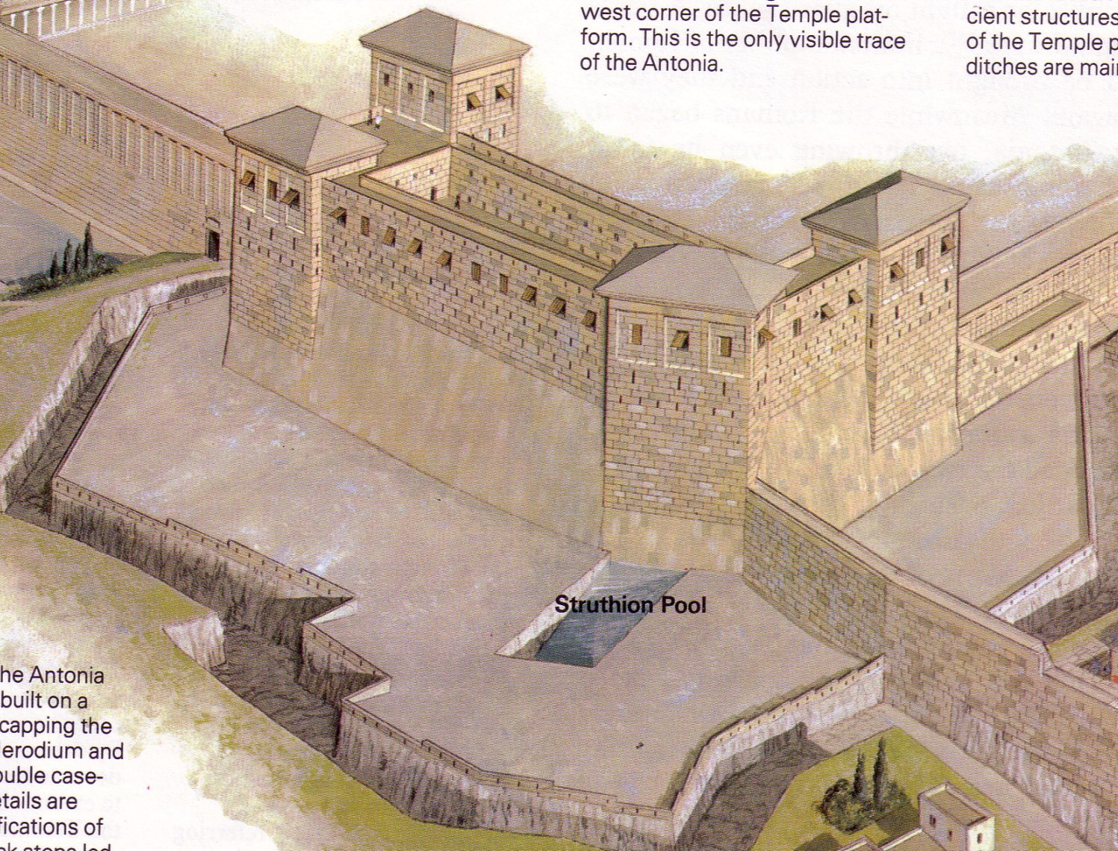
安多尼亚城堡
史特鲁替安池塘

Slide 58
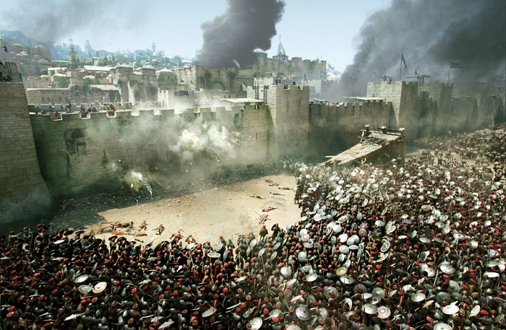
Antonia Fortress Leveled

Slide 59
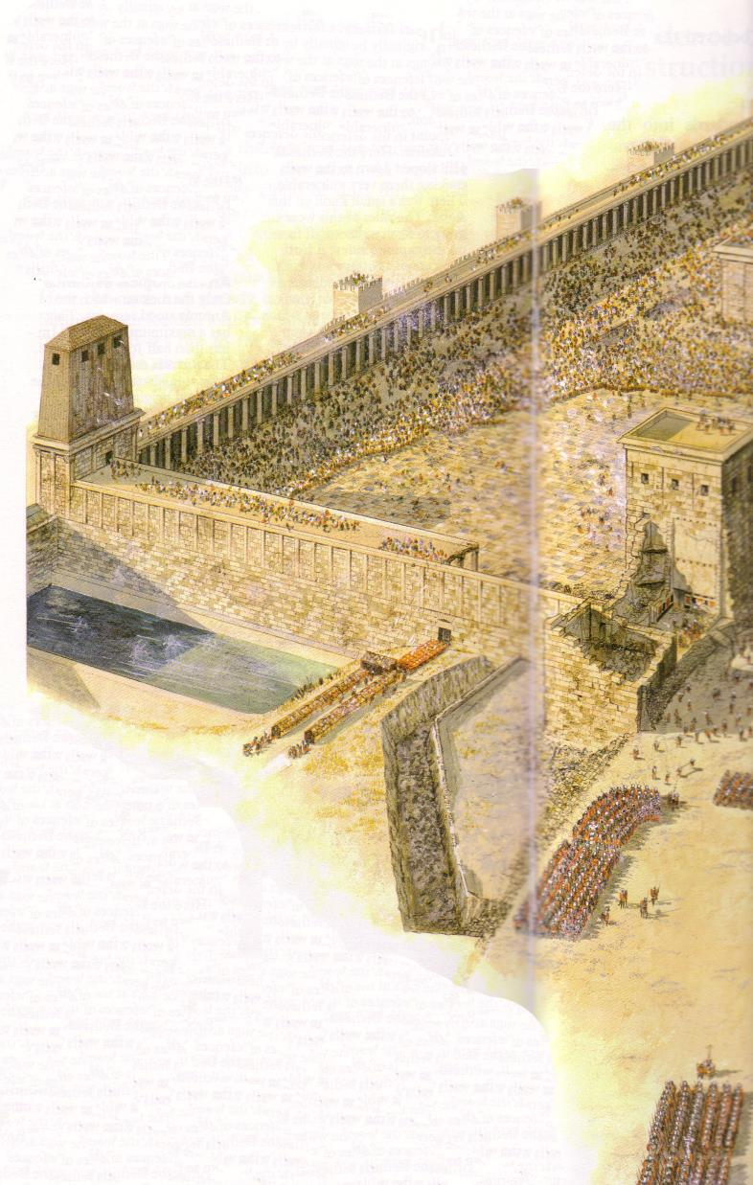
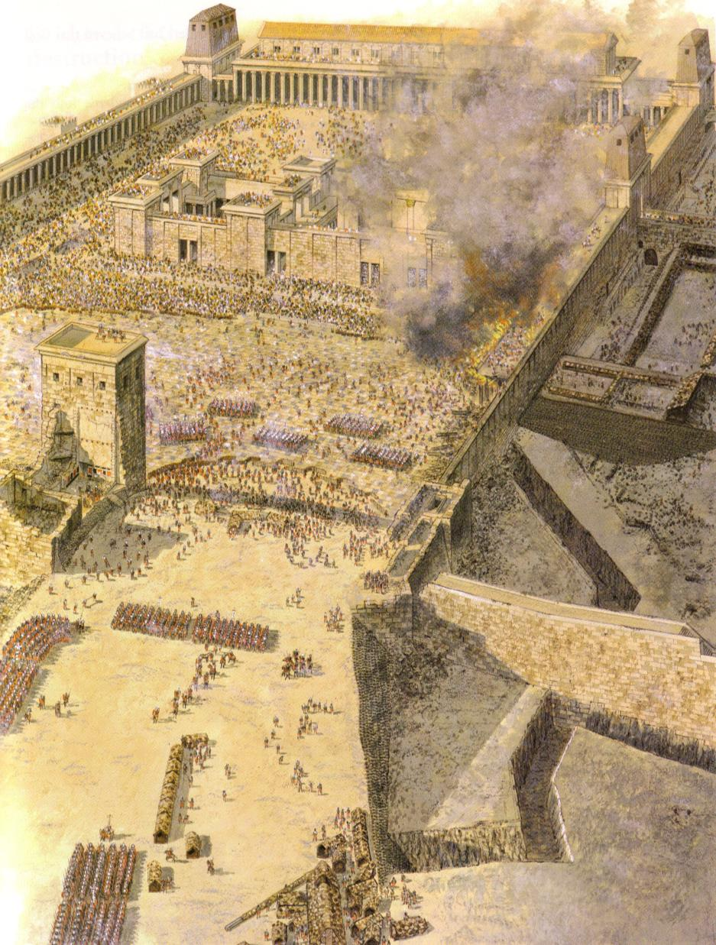
安多尼亚城堡
被摧毁，夷为平地

Slide 60
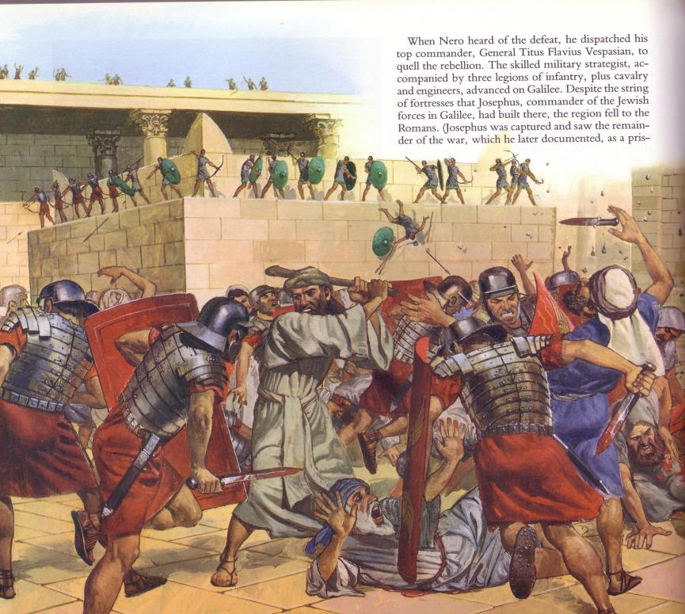
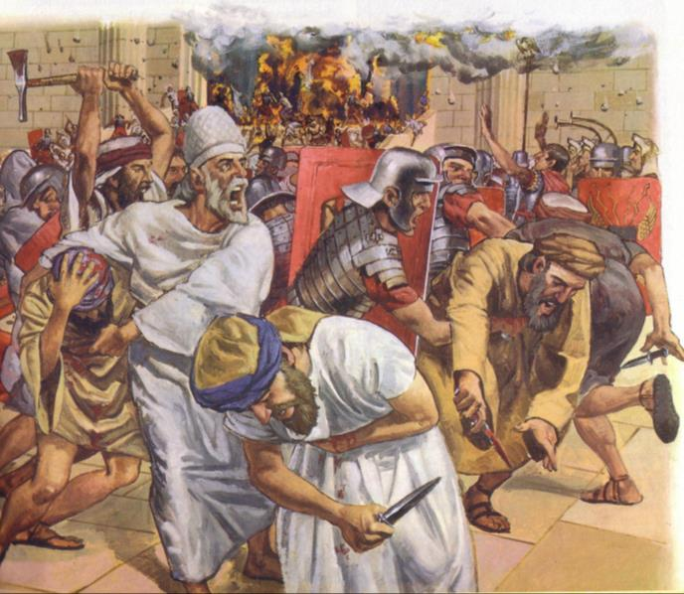
殿宇被袭击

Slide 61
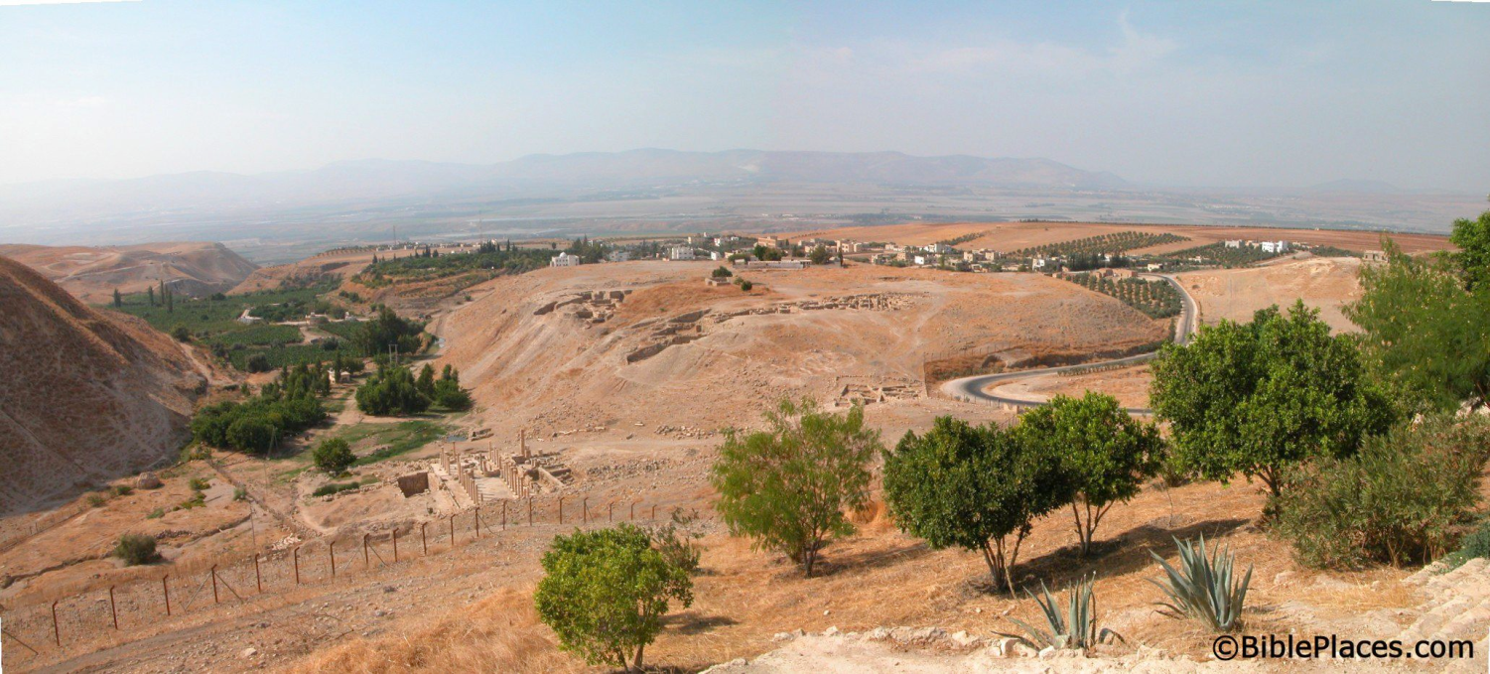
居住在耶路撒冷的基督徒
的遭遇又如何呢?
一个启示告诉他们去备而拉避难。
备而拉
耶路撒冷
Notes:
多特波伦(Todd Bolen) 这样记载: “虽然圣经没有提到 ’备而拉/备合儿’ 这两个地方，在那个世代这都是很突出且重要的地方。在士师的年代里，它曾经带领反叛埃及而过后被法老色地一世王击毁。在新约时代，主后66-70,当犹太人反抗罗马统治时，备而拉是基督徒所避难的地方。右社比由士(Eusebius) 记载犹太的信徒，因得到启示，后顺从到那里避难。一些研究员把这事件与主耶稣在马太福音24:16所讲的话关联起来。这张照片是从东部来观看备而拉城市。一些百占丁(Byzantine) 教会已经在这个地带被挖掘出来，连同一座建筑相信是后期的铜圣殿。左边可看到约旦谷和一些以色列的山脉在背后的远处。”

Slide 62
烈 火
²⁶ 因 为 我 们 得 知 真 道 以 後 ，
若 故 意 犯 罪 ， 赎 罪 的 祭 就 再 没 有 了 ；²⁷ 惟 有 战 惧 等 候 审 判 和 那 烧 灭 众 敌 人 的 烈 火 。
(希伯来书 10:26-27）
地狱的烈火?
不, 来之耶路撒冷的
烈火!

Slide 63
希伯来书 8:13
¹³ 神既然说到“新”的约，
就是把前约当作旧的了；
那变成陈旧衰老的，
就快要消逝了。
过时
主后 33
希伯来书，其著作写于
主后 67-68
失踪于
主后 70

Slide 64
应用: “离开耶路撒冷"
"所以耶稣也是这样在城门外受苦，为的是要借着自己的血使人民成圣。"
(希伯来 13:12 CNV)
¹³ 那么，让我们也出到营外到他那里去，担当他的凌辱。“
(希伯来 13:13 CNV)
Leen & Kathleen Ritmeyer, "Akeldama: Potter's Field or High Priest's Tomb?" BAR 20 (Nov/Dec 94): 34
Notes:
The application to leave Jerusalem is in Hebrews 13.

Slide 65
杰里迈亚书的应用: “离开耶路撒冷"
耶利米书 24 章将犹太人描述为两种无花果:
”坏无花果“是拒绝服从神的藉巴比伦人施管教的犹太人，他们将背逆神而留在城里遭毁灭。
”好无花果“ 是离开耶路撒冷城的犹太人，他们出去往巴比伦人之境而得以保全性命!
主后70年发生的事与此无异!
象征犹太人的无花果:
好
坏
巴比伦人之地
耶利米书24无花果的比喻
Notes:
Jeremiah 24 commanded a similar thing 600 years earlier.

Slide 66
贴标签的问题
48
非此即彼…?
改革宗?
…或者…
阿米念?
很多人失丧
失去救恩
劣势
救恩永恒的保障
叛教现实
优势
参与者的观点同时拥有以上劣势和优势

Slide 67
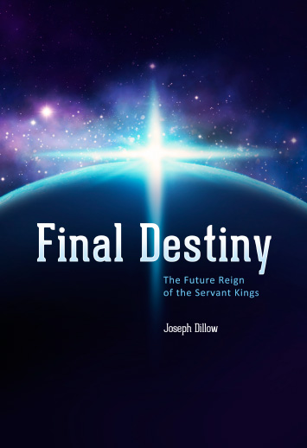

君尊义仆的末后统治
最终的命运
君尊义仆的末后统治
约瑟•迪洛

Slide 68
坚忍不拔 对比 白白的恩典
42
“你们要防备假先知，他们到你们这里来，外面披着羊皮…”
(马太福音 7:15)
对得胜者的应许:
“我必快来，你要持守你所有的，免得人夺去你的冠冕。”
(启示录 3:11 NLT).

Slide 69
问题第十一：十二节里所说“生命的冠冕”是什么？需履行什么条件才能得
“生命的冠冕”？
回答问题第十一：把当跑的路已经跑尽了的人，神将把公义的冠冕赐给他们；（提摩太后书 4章:8节）特别是奖赏那些受患难至死忠心的人。（启示录 2章:10节）
需履行的条件就是爱神的心因为能够在百般试炼中产生忍耐，并经受信心的考验。
问题: 你能想到那一些普通的情况以至将来的奖赏使目前所面对的扎挣显得有价值？这样的想法对你忍耐试炼有帮助吗？
Notes:
69

Slide 70

祂应许持守的赏赐(启示录3:11b).
"我必快来！ 你要持守你所有的， 不要让人拿走你的冠冕。" (新译本)

Slide 71

赏赐有可能丢失!
"你们要小心， 不要拆毁我们已经完成的工作， 却要得着美满的赏赐" (约翰二书 8 新译本 )

Slide 72
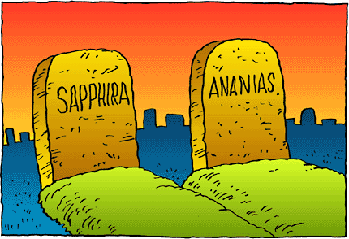
神施加的管教

Slide 73

努力前行!
希伯来书的主要论点
Notes:
But is waiting to be contrasted with running? After all, the overall theme of Hebrews is to press on! This section ends with a specific exhortation…

Slide 74
Black

Slide 75


救恩论链接地址 BibleStudyDownloads.org
免费获得该讲解!
圣经学习下载

